Slide 1


Concepto de sustentabilidad
Manuel Ulises López Camacho
Ing. Sistemas

Slide 2
Que es la sustentabilidad?
Es un proceso que tiene el objetivo de encontrar el equilibrio entre el medio ambiente y el uso de los recursos naturales. La humanidad en su paso por el planeta ha degradado los recursos naturales de tal forma que actualmente es necesario procurar y planear concienzudamente el consumo de los mismos para garantizar su existencia en las generaciones futuras.
La sustentabilidad tiene otros conceptos íntimamente ligados como la Responsabilidad Social y la sostenibilidad para asegurar nuestro futuro. Adicionalmente, tiene a la economía circular y el valor compartido para lograr impactar lo menos posible al medio ambiente.

Slide 3

Que es un ecosistema
Se conforma por:
BIOSFERA:
La biósfera o biosfera​ es el sistema formado por el conjunto de los seres vivos del planeta Tierra y sus interrelaciones.
HIDROSFERA:
En las ciencias de la Tierra, la hidrosfera o hidrósfera​ ​​ es el sistema material constituido por el agua que se encuentra sobre la superficie de la tierra sólida y también parte de la que se encuentra bajo la superficie, en la corteza terrestre
Un ecosistema es un sistema biológico constituido por una comunidad de organismos vivos y el medio físico donde se relacionan.​ Se trata de una unidad compuesta de organismos interdependientes que comparten el mismo hábitat.
Flujo de energía y nutrientes en un ecosistema es el nombre que recibe la totalidad de la cadena trófica, así como el flujo de cualquier fuente aprovechable de energía. El flujo de energía es el aprovechamiento de los productos primarios y secundarios por organismos que a su vez utilizaron consumidores primarios herbívoros de los cuales se alimentan los consumidores secundarios o carnívoros.

Slide 4
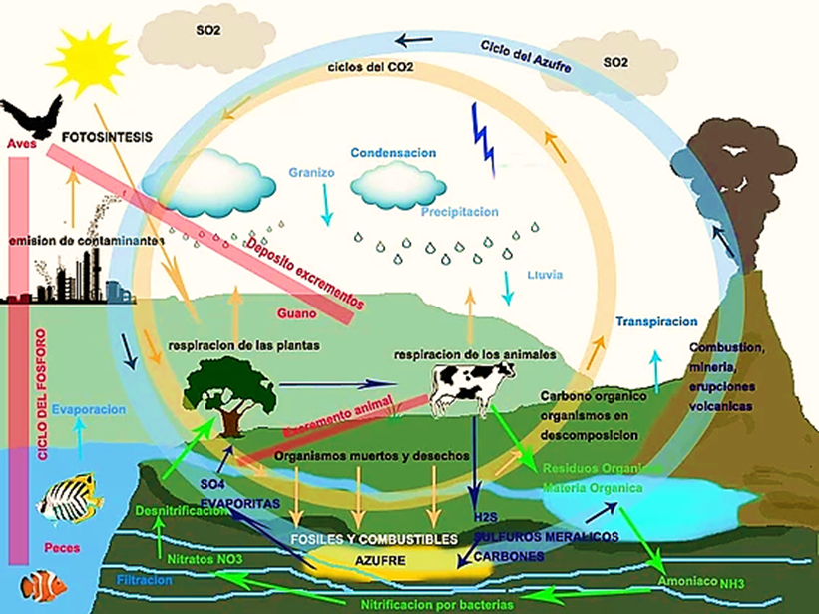
Ciclos biogeoquímicos
LITOSFERA:
Es la capa superficial sólida de la Tierra, caracterizada por su rigidez.​ Está formada por la corteza y la zona más externa del manto, y mantiene un equilibrio isostático sobre la astenosfera, una capa plástica que forma parte del manto.
ATMOSFERA:
Es la capa de gas de un cuerpo celeste. Los gases son atraídos por la gravedad del cuerpo, y se mantienen en él si la gravedad es suficiente y no es barrida completamente por el viento solar, se conforma por: troposfera, estratosfera, mesosfera, termosfera y exosfera.
Es el movimiento de nitrógeno, oxígeno, hidrógeno, azufre, fósforo, potasio, carbono y otros elementos entre los seres vivos y el ambiente (atmósfera, biomasa y sistemas acuáticos) mediante una serie de procesos: producción y descomposición de la tierra. En la biosfera, la materia orgánica es limitada, de manera que su reciclaje es un punto clave en el mantenimiento de la vida en la Tierra; de otro modo, los nutrientes se agotarían y la vida desaparecería

Slide 5

Biodiversidad
Es el término por el que se hace referencia a la amplia variedad de seres vivos sobre la Tierra y lo que sucede con los patrones naturales que la conforman, resultado de miles de millones de años de evolución según procesos naturales y también de la influencia creciente de las actividades del ser humano.

Slide 6
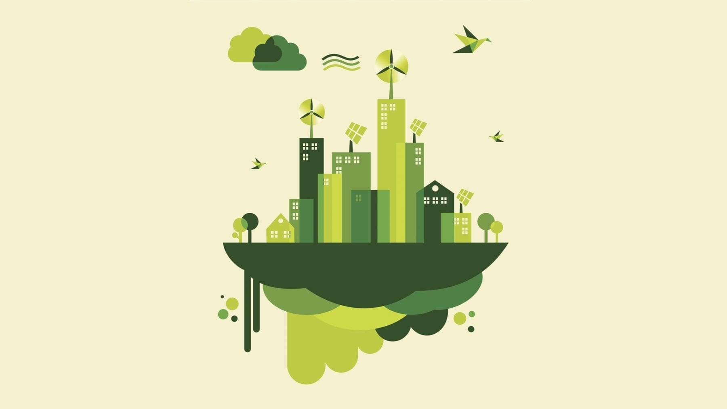
Estrategias de sustentabilidad
Uso de paneles solares para energía electrica.
Reutilizar materias primas naturales para aprovechamiento maximo.
Uso de energias renovables como eolica, solar e hidraulica.
Diseño de edificios con arquitectura bioclimatica
Aprovechamiento de aguas plubiales.

Slide 7
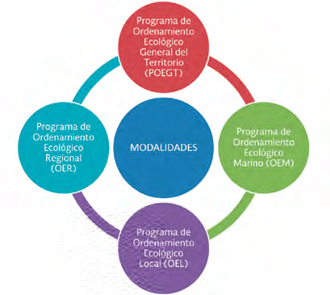
Ordenamiento ecologico territorial
Instrumento de la política ambiental que se concibe como un proceso de planeación cuyo objetivo es encontrar un patrón de ocupación del territorio que maximice el consenso y minimice el conflicto entre los diferentes sectores sociales y las autoridades en una región.

Slide 8


FIN
Pongame 100 profe :) xd

